Slide 1
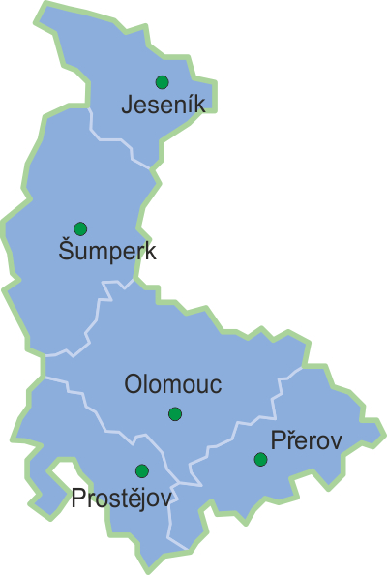
Sociální vyloučení v Olomouckém kraji
Poznatky z výzkumu
Mgr. Vladislava Závrská; Bc. Martin Šmoldas, Dis.

Slide 2
Dynamika migrace a variabilita sociálního vyloučení
Vysoká dynamika migračního pohybu
  problematické popsání prostorově ohraničené lokality
Skupiny osob ohrožených sociálním vyloučením

Slide 3
Bydlení a migrace – současná situace
Migrace
      Rozptyl
      Zmenšování lokalit
      Proměnlivost a cykličnost
Sociálně vyloučení
      Nejistota
      „Nomádství“

Slide 4
Bydlení a migrace – současná situace
Obce
    Nepřehlednost
    Nemožnost ovlivnit situaci

Slide 5
Absorbční kapacity
Ubytovny
Bytové domy
Jednotlivé byty a nebytové prostory
Rodinné domy v osobním vlastnictví
Příbuzní

Slide 6
Rozdílné přístupy obcí k řešení problému sociálního vyloučení
Popírání existence problému
Zaměření na řešení problému

Slide 7
Závěrečné shrnutí

